Slide 1
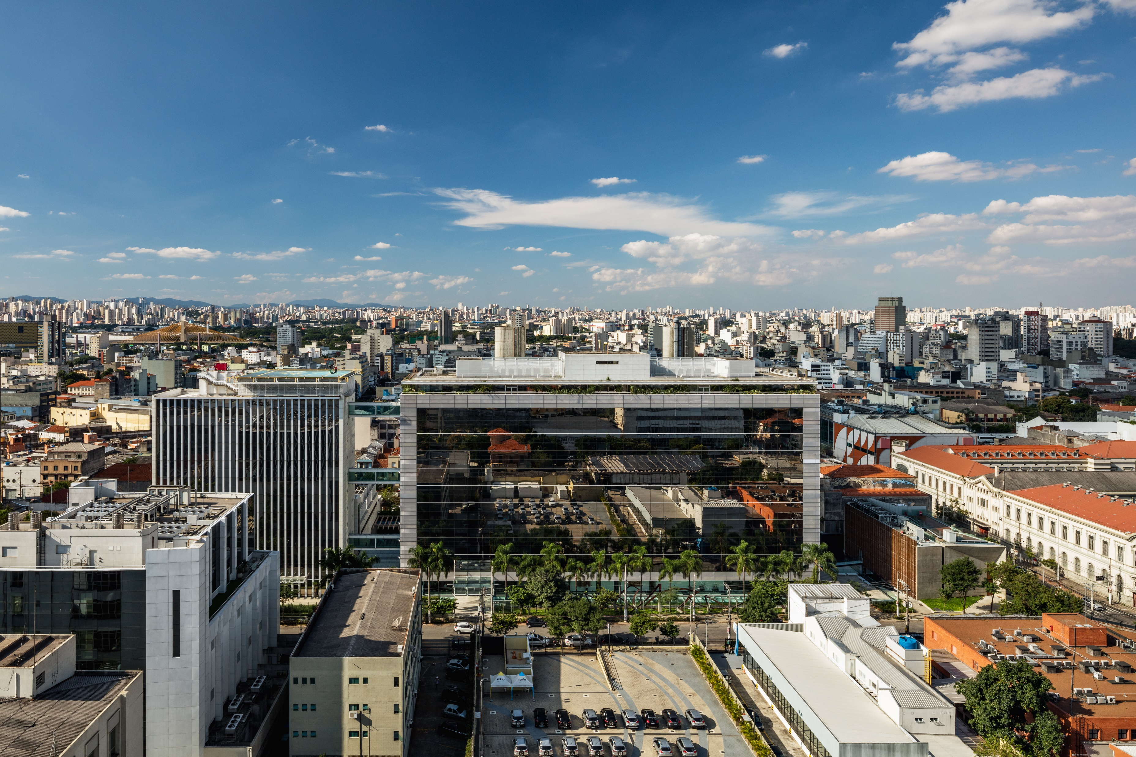



PORTO SEGURO INVESTIMENTOS
Abril- 2022

Slide 2


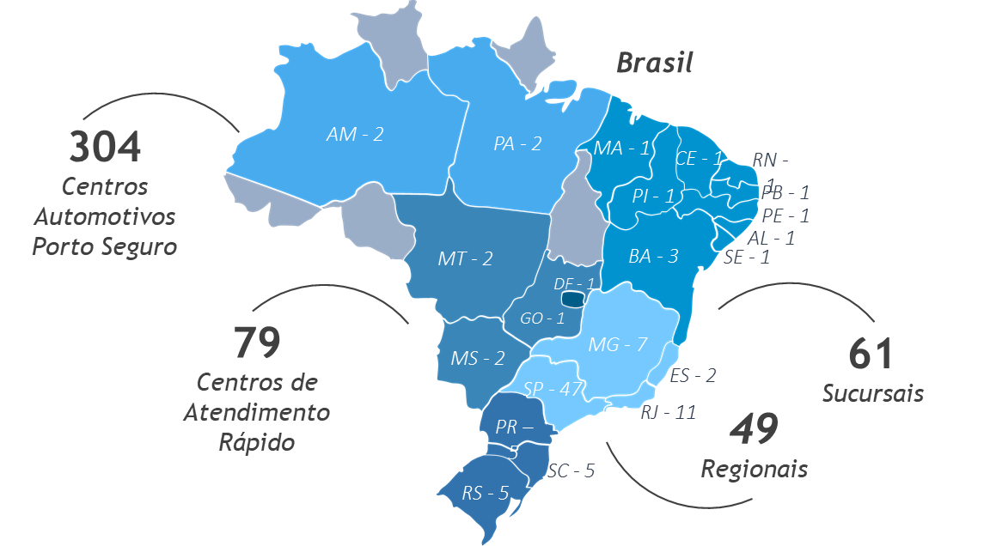

https://www.linkedin.com/posts/porto_porto-activity-6919761140726046720-6Pze?utm_source=linkedin_share&utm_medium=member_desktop_web
Um dos maiores grupos econômicos do País¹;
13 mil funcionários;
Mais de 11,7 milhões de clientes;
Líder em seguro de automóvel e residencial;
76 anos de história: uma marca de confiança!
Referência em atendimento.
Fonte: Relação com Investidores
Relatório exercício 2020

Slide 3





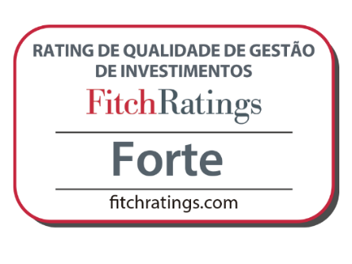


PORTO SEGURO INVESTIMENTOS
Asset Management
Solidez do Grupo Porto Seguro
Equipe experiente, com histórico na Gestão de Renda Fixa, Renda Variável, Crédito Privado e Multimercado
55 profissionais de investimento, sendo 27 ligados diretamente a gestão.
Gestão ativa
Forte gerenciamento de risco
Rating de Qualidade Fitch: Forte

Slide 4



















CLIENTES
FUNDOS PSI distribuídos em 18 plataformas;
58 Mil Cotistas (Março/22).
Plataforma Porto Seguro

Slide 5

RENDA FIXA (CAIXA)
RENDA FIXA CRÉDITO
PORTFÓLIO
DE PRODUTOS
RENDA FIXA JUROS
5
MULTIMERCADO MACRO
RENDA VARIÁVEL
Incorporando a solidez do Grupo Porto Seguro, nossa missão é buscar excelência na gestão de recursos de terceiros, utilizando a mesma filosofia e cuidado aplicados na gestão dos recursos próprios.

Slide 6



CENÁRIO
Eleições polarizadas
Ciclo alta de juros (fim ?)
Inflação
Perda da âncora fiscal
Guerra Rússia X Ucrânia
Inflação
Fim dos estímulos monetários
Bancos Centrais em “corner”
Ciclo de alta de juros (dimensão ?)
Como capturar juros nominais altos e inflação resiliente?
Como manter o nível de risco da carteira “comportado”

Slide 7
CENÁRIO

Slide 8
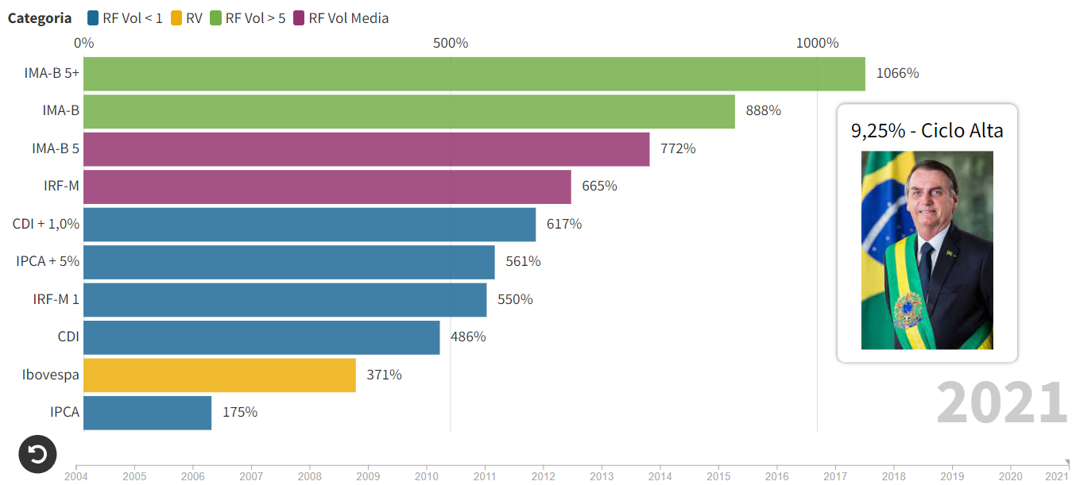
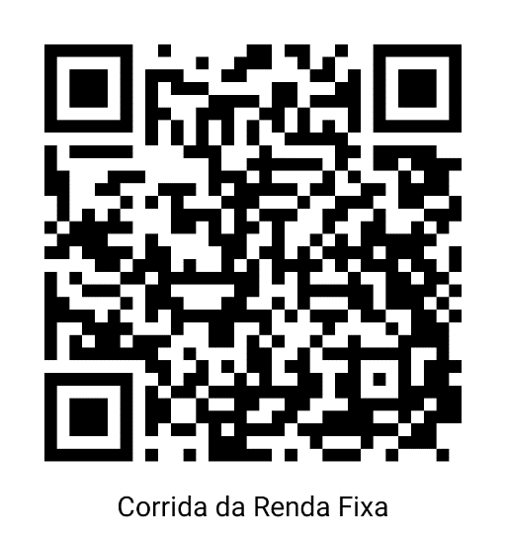
BENCHMARKS RENDA FIXA
https://public.flourish.studio/visualisation/7389007/

Slide 9
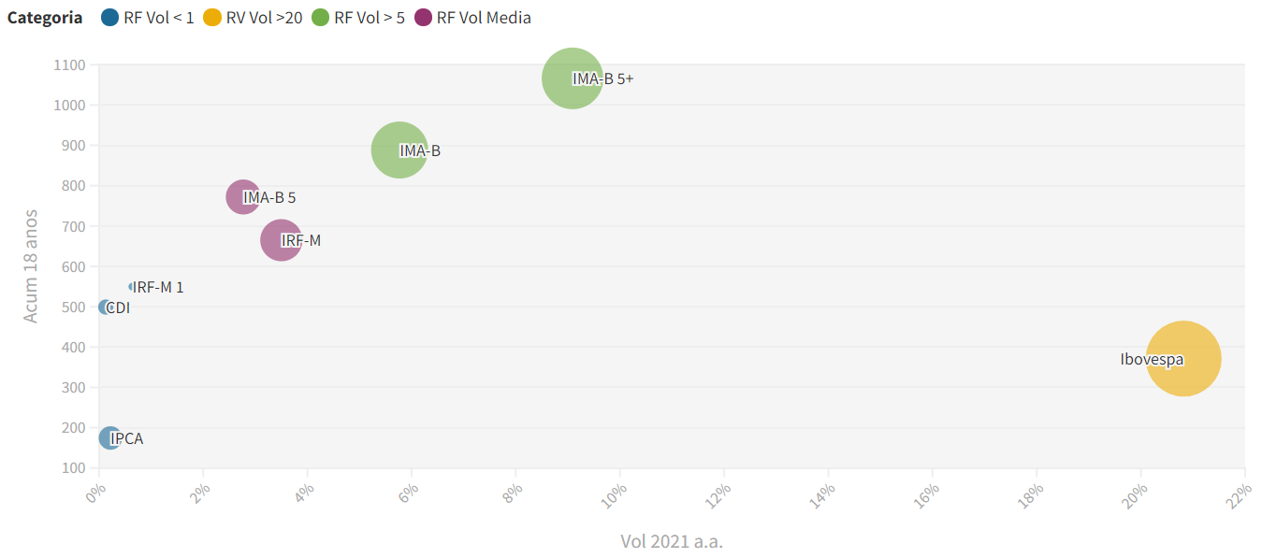
BENCHMARKS RENDA FIXA – RISCO X RETORNO
18 anos positivos
20 / 216 meses negativos (62 IMAB-5+)
772% retorno no período (12,8% a.a.)
Vol a.a. (base 2021): 2,77%

Slide 10
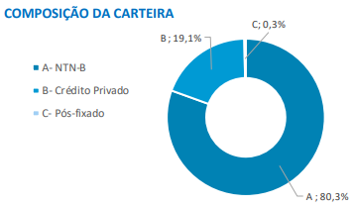
RENDA FIXA – IMAB 5
Highlights desempenho
12 meses (2021): 1º / 12 (único a bater o benchmark)
Risco superior ao benchmark em apenas 19 b.p.s (0,19% p.p.) em 2021
24 meses ( 2020 a 2021): 1º / 12 (único a bater o benchmark)
36 meses (2019 a 2021): 1º / 12 (apenas os dois primeiros bateram o benchmark)
60 meses (2017 a 2021): 2º / 11 (apenas os dois primeiros bateram o benchmark)
*Base 12 fundos IMA-B5 oferecidos ao segmento. O Peer group contempla os fundos dos seguintes gestores: Itau, CEF, BB DTVM, XP, BV, Bradesco, Icatu, Santander, Western e Sulamérica. Data base Fechamento 2021.
10

Slide 11
RENDA FIXA + Credito Privado
Reflexões para o investidor de longo prazo:
Como a estratégia de crédito pode agregar no objetivo de melhores retornos para uma carteira de investimentos;
Retornos a curto, médio e longo prazo;
Em 2020, durante a crise do COVID-19, passamos por um dos maiores períodos de volatilidade no mercado de crédito brasileiro, com aberturas de taxas sem precedentes na história recente;
Em 2021, principalmente no segundo semestre, o mercado atravessou um período de grande melhora.
Case: Debêntures PETR45
Emissor: PETROBRÁS
Debênture Quirografária simples
Emissão: 25/08/2017
Vencimento: 15/08/2024
Amortização 50% Ago 23
Total emitido: R$ 251.690.000
ICVM 476
Taxa emissão: IPCA + 5,84%

Slide 12
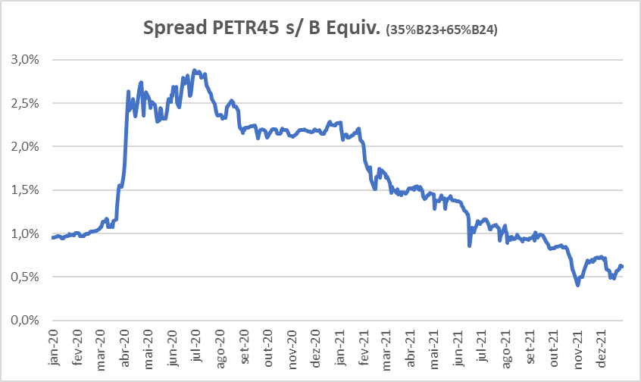
RENDA FIXA + Credito Privado
Spread de crédito ?
EX. 22/04/22
35% NTN-B 23 + 65% NTN-B24 = IPCA + 5,53
A
AA
AAA
PETR45: IPCA + 5,53% + 0,5% = IPCA + 6,03%

Slide 13
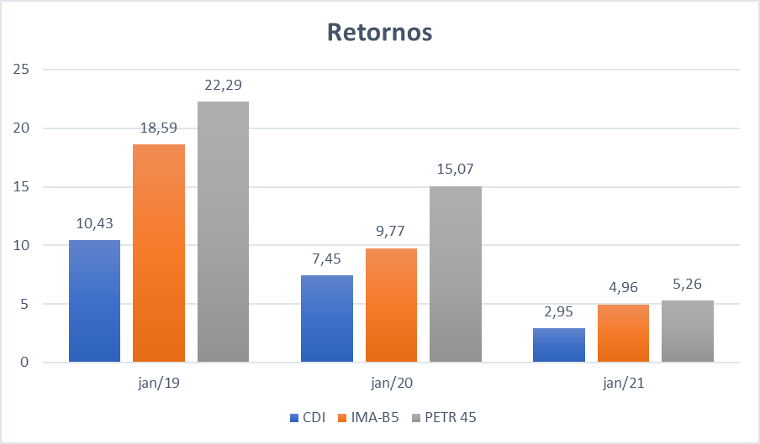
RENDA FIXA + Credito Privado

Slide 14
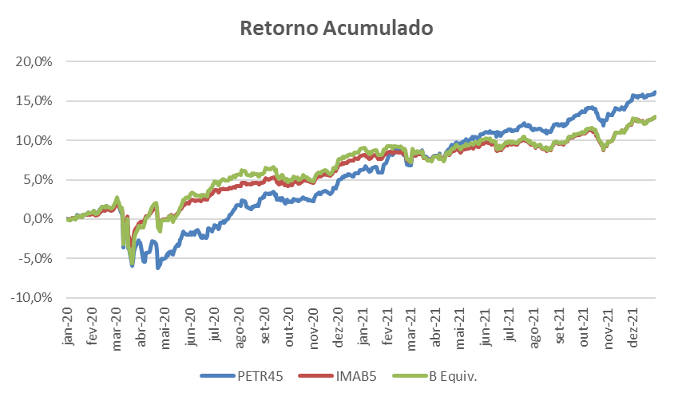
RENDA FIXA + Credito Privado

Slide 15
RENDA FIXA + Credito Privado
CONCLUSÃO
Investidor de longo prazo
No longo prazo sempre haverão crises no caminho
Tenha bons ativos, de emissores que sobreviverão as crises
Diversifique em crédito privado e invista ao longo do tempo
Veja crises como oportunidades: o investidor que precisa de liquidez precisa vender e o investidor de longo prazo deve aproveitar para comprar com prêmio de crédito e liquidez

Slide 16
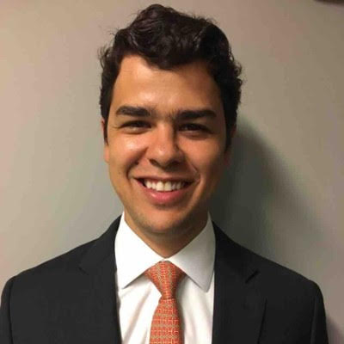



GESTÃO RF CRÉDITO
GESTÃO RF CRÉDITO
Ricardo Espíndola
Equipe: Fernando Ando, Leopoldo Crippa, Brenda Prado e Bruno Tedeschi
Porto Seguro Referenciado DI Credito Privado
Fundo com crédito privado HIGH GRADE;
Resgate D0;
Porto Seguro Ipê RF Crédito Privado
Fundo crédito privado HIGH GRADE;
Maior % PL alocado, menor exposição a caixa;
Resgate D30;
Rigor na aprovação de empresas
Atividade no mercado secundário
Participação em assembleias e eventos de negociação de debenturistas

Slide 17
PROCESSO DE CRÉDITO
CONTROLE DE LIQUIDEZ, ATIVIDADE NO SECUNDÁRIO E RIGOR NA APROVAÇÃO
ANÁLISE
APROVAÇÃO
CONTROLE
MONITORAMENTO
MITIGAÇÃO
ANÁLISE
Identificação das oportunidades;
Aspectos ASG;
Construção do Dossiê.
APROVAÇÃO
Apresentação do dossiê;
Comitê de Crédito;
Definição do limite.
CONTROLE
Limite - linha de crédito ou operação específica.
MONITORAMENTO
Revisões de limites (mín anual);
Teste de estresse;
Teste de aderência (back-testing).
MITIGAÇÃO
Redimensionar os limites Ampliação/redução dos níveis de concentração.

Slide 18
ESTRUTURA ORGANIZACIONAL
GESTÃO/RISCO
Gestão Comercial
Daniel Varajão
(3)
CELSO DAMADI
CEO da Porto Seguro Investimentos
Gestor de Renda Variável
Marcelo Faria
(7)
IZAK BENADERET
Diretoria de Investimentos
(51)
EDUARDO THIESEN
Risco e Compliance
(6)
Gestor de Moedas
Eulo Maroni
(3)
Gestor de Renda Fixa
Bruno Canesin
Superint. De Investimentos
Fernando Camillo
(22)
Gestor de Crédito
Ricardo Espindola
(4)
Suporte Operacional e Adm.
Celso Nakamura
(11)
Gestor de Fundo de Fundos
Paulo Nogueira Gomes
(1)
Processamento e Cadastro
Emerson Correa
(2)
Análise Econômica
José Pena
(3)
Liquidação
Luciano Carvalho
(1)
Gestão de Previdência
Alekse Krchovski
Offshore
Plinio Rangel
(1)

Slide 19
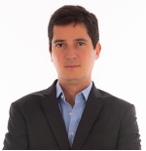
ATIVOS SOB GESTÃO
Recursos de Terceiros
Distribuição do passivo
Mar/22
Dados atualizados até Março/22.
Valores em bilhões de reais entre fundos (fonte Anbima) e carteiras administradas | Fonte: Anbima.

Slide 20




CONTATOS
Daniel Varajão T. Soares, MsC, CFP ®
daniel.varajao@portoseguro.com.br
(11) 2393-9454 / (11) 97277-9404
Thaiane Santicioli, CPA-20
thaiane.santicioli@portoseguro.com.br
(11) 95901-8755
Thayná Felipe, CPA-20
thayna.felipe@portoseguro.com.br
(11) 99770-9051
PS Investimentos
Alameda Ribeiro da Silva, 275 - 1º andar, São Paulo - SP - 01217-010 | E-mail: relacionamento.investimentos@portoseguro.com.br | Central de Atendimento: (11) 3366-3525 de segunda à sexta-feira, das 8h15 às 17h30. SAC: 0800-727-2763 - cancelamento, reclamações e informações. 0800-727-8736 - exclusivo para deficientes auditivos, por meio de equipamento habilitado para esta finalidade. Todos os dias, 24h. Ouvidoria: 0800-727-1184. De segunda à sexta-feira, das 8h15 às 18h30. E-Mail: ouvidoria@portoseguro.com.br | Leia o Prospecto, o Formulário de Informações Complementares, Lâmina de Informações Essenciais e o Regulamento antes de investir. Central de Atendimento: (11) 3366-3598/SAC 0800-727-2763/0800-727-8736 Atendimento para deficientes auditivos. Ouvidoria: 0800-727-1184 | 3366-3184 ouvidoria@portoseguro.com.br, (Seg à Sexta das 8h15 às 18h30, exceto feriados). Fale Conosco: porto.investimentos@portoseguro.com.br. SUPERVISÃO E FISCALIZAÇÃO: Comissão de Valores Mobiliários – CVM Serviço de Atendimento ao Cidadão em www.cvm.gov.br. Documentos legais dos fundos como regulamento, lâmina de informações essenciais (quando está for obrigatória) e outros, podem ser consultados no seguinte endereço eletrônico www.portoseguroinvestimentos.com.br

